Slide 1
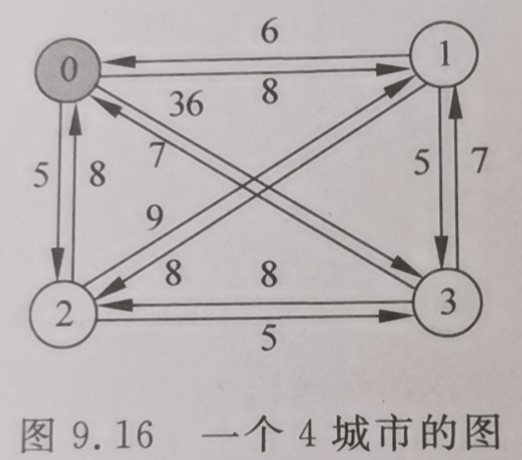
实验4—求解旅行商问题不同策略比较
【实验题目】使用不同的算法策略求解旅行商问题（任选2种）
（1）蛮力算法
（2）动态规划
（3）贪心法
（4）回溯法
（5）分支限界
方法(4)、(5)等学完相关内容后进行尝试。

